Slide 1
第二讲 市场机制 需求、供给和均衡
余一帆
2019.9.19

Slide 2
市场
市场是一群相互交易商品和服务的经济主体，以及相应的交易机制和规则的集合。
一种分配资源的制度
由某个时间、地点、某种商品或劳务的买家与卖家组成
买家决定需求、卖家决定供给
双方共同决定结果：价格作为筛选机制

Slide 3
市场
一种促进人们之间合作的制度
分工与交换
平等、自愿
通过使他人得到财富，从而使自己得到财富
看重结果，而不是动机（亚当⋅斯密）

Slide 4
市场
竞争性市场
买家与卖家人数众多
没有任何一个买家或卖家可以对价格施加显著影响
价格接受者（price-taker）
垄断
一个卖（买）家控制价格
寡头
几个卖（买）家

Slide 5
需求
需求量：消费者在某一时间内的某一特定价格水平上对某种商品愿意并且能够购买的数量
愿意：主观意愿
能够：客观支付能力
购买欲望：人们对某种物品感到缺乏，从而希望得到它的一种心理现象。
购买能力：货币支付能力
时间单位：需求量是流量，即是特定时间的变化量，有特定时间单位

Slide 6
需求
需求：消费者在某一时间内的每一价格水平上对某种商品愿意并且能够购买的数量
需求规律：在其他条件不变时， 商品的价格上升，对该商品的需求量减少
经验规律
例外：股票、房子？奢侈品？
支付意愿（willingness to pay）：消费者愿意为额外一单位商品支付的最高价格
边际效用递减：随着消费某种商品数量的增加，消费者对额外一单位同一商品的支付意愿下降

Slide 7
其他条件不变（ceteris paribus）
这些“其他条件”是决定需求的非价格（商品本身价格）因素
消费者数量
消费者偏好
消费者收入水平
相关商品的价格
消费者预期

Slide 8
需求的表示方式
需求的表示方式：需求表、需求曲线、需求函数
需求表：反映在其他条件不变的情况下，消费者在某一特定时间对某一商品的需求量与该商品价格之间的对应关系的表。
需求曲线：反映其它条件不变的情况下商品需求量与其价格关系的曲线。
需求曲线和需求表：保持其他条件不变

Slide 9
汽油价格
A对汽油的需求
汽油价格 | 需求量
$0.00 | 16
1.00 | 14
2.00 | 12
3.00 | 10
4.00 | 8
5.00 | 6
6.00 | 4
汽油数量

Slide 10
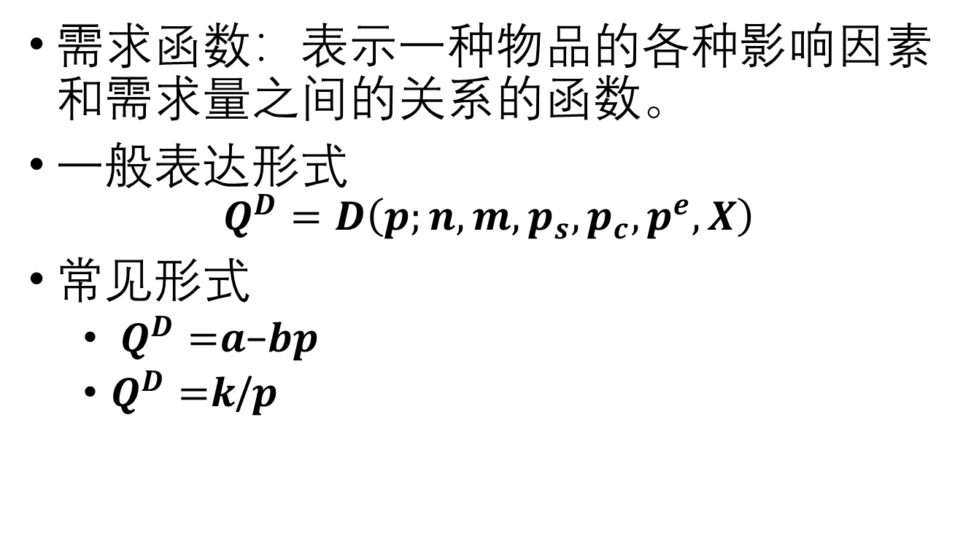
需求函数
需求函数：表示一种物品的各种影响因素和需求量之间的关系的函数。
一般表达形式
$$Q^{D}=D\left(p;n,m,p_{s},p_{c}, p^{e},X\right)$$
常见形式
$Q^{D}=$𝒂−𝒃𝒑
$Q^{D}=$𝒌/𝒑

Slide 11
个体需求与市场需求
市场需求量是所有买家在每一价格水平下需求量的总和(水平加总)
个体需求：单个消费者在一定时间内在每个价格水平上对商品的需求量
市场需求：在一个特定的市场中，所有消费者在一定时间内在每个价格水平上对商品的需求量的总和
市场需求函数是全部个别需求函数的加总

Slide 12
市场需求
假设A与B是汽油市场上唯一的两个买家
价格
A的需求量
B的需求量
市场需求量
$0.00
12
+
12
=
24
1.00
10
+
9
=
19
2.00
8
+
6
=
14
3.00
6
+
3
=
9
4.00
4
+
0
=
4
5.00
2
+
0
=
2
6.00
0
+
0
=
0

Slide 13
市场需求曲线
P | Q (市场)
$0.00 | 24
1.00 | 19
2.00 | 14
3.00 | 9
4.00 | 4
5.00 | 2
6.00 | 0
P
B
A
Q

Slide 14
需求曲线的移动：买家数量
P
假设买家数量的增加，每一价格水平下的需求量增加，使需求曲线向右移动
Q

Slide 15
需求曲线的移动：偏好
偏好：消费者对某种物品的喜好或嗜好。
偏好需求大，不偏好需求小甚至无需求
偏好由个人地域位置、家庭背景、知识水平、工作环境、个人观点决定
广告改变消费者偏好？

Slide 16
需求曲线的移动：收入
假设收入增加
正常品：需求与收入成正比
每一价格水平下的需求量增加，需求曲线向右移动。
低档品：需求与收入成反比
每一价格水平下的需求量减少，需求曲线向左移动。
罐头

Slide 17
需求曲线的移动：相关商品的价格
相关商品：某种商品价格的变化会引起另一种商品的需求变化的两种商品
替代品（substitutes）：交替使用能够满足人们同一需求或相似需求的商品。
猪肉与鸡肉。猪肉价格的上升会增加鸡肉的需求，并使鸡肉的需求曲线向右移动。
苹果与华为

Slide 18
需求曲线的移动：相关商品的价格
互补品（complements） ：配合使用才能共同满足人们某一需求的两种或者多种商品。
一种商品价格上升引起另一种商品需求量减少。
共享单车与地铁
操作系统与 APP

Slide 19
需求曲线的移动：预期
预期(expectation)会影响消费者的购买决定
预期商品未来价格上涨，需求增加。预期商品未来价格下降，需求减少。
消费者对自身未来收入的预期
汽车
预期收入将增加?
预期未来汽车价格会下降?
预期未来公共交通便利?

Slide 20
需求变动和需求量的变动
需求量的变动：指影响需求的其他因素不变，只是由于商品本身价格的变动而引起消费者愿意购买而且能够购买的商品数量的变化。
同一需求曲线点的移动。
需求的变动：需求曲线本身的移动，给定价格下需求量变化。
变动原因：商品本身价格以外的所有其它因素。
需求增加，需求曲线右上方移动。需求减少，需求曲线左下方移动。

Slide 21
供给
供给量：生产者在某一时间内的某一特定价格水平上愿意并且能够提供的某种商品数量
供给意愿，供给能力，流量
供给: 生产者在某一时间内的每一价格水平上愿意并且能够提供的某种商品数量。
供给规律：其他条件不变，某种商品的供给量与其价格成正方向变动
价格上升，供给量增加；价格下降，供给量减少

Slide 22
供给
供给曲线：反映其它条件不变的情况下商品供给量与其价格关系的曲线。
供给表：反映生产者在某一特定时间对某一商品的供给量与该商品价格之间的对应关系。
供给函数：影响供给的各种因素和供给量之间的关系的函数

Slide 23
汽油的价格 | 汽油的供应数量
$0.00 | 0
1.00 | 3
2.00 | 6
3.00 | 9
4.00 | 12
5.00 | 15
6.00 | 18
P
Q

Slide 24
个体供给与市场供给
个体供给：一定时间内，单个生产者对一种产品的供给量和价格之间的关系
市场供给：所有厂商对产品的总供给量和价格之间的关系，个体加总。

Slide 25
假设埃克森美孚和皇家壳牌是这个市场上仅有的两个卖家
价格
埃克森美孚
皇家壳牌
市场供应数量
$0.00
0
+
0
=
0
1.00
0
+
2
=
2
2.00
0
+
4
=
4
3.00
3
+
6
=
9
4.00
6
+
8
=
14
5.00
9
+
10
=
19
6.00
12
+
12
=
24

Slide 26
供给曲线的移动：要素价格与技术
投入要素价格（生产成本）：工资、土地价格、原材料价格
要素价格的下降，企业会在每个价格下供应更多的数量。
技术：生产一单位的产出品需要多少投入品
一个节约成本的技术改进与投入品价格下降一样有相同的作用。

Slide 27
供给曲线的移动：预期
中东事件会导致高油价预期
作为回应，德州的油田所有者会减少现在的供给，储备一部分石油以便过段时间以更高的价格出售（未来供给量增加）
供给曲线向左移动

Slide 28
供给曲线的移动
卖家的数量和生产能力
自然条件：条件好，供给多；条件差，供给少。农产品，园艺产品。
产业政策：支持、限制等。支持促进生产，增加供给，限制制约生产，减少供给。

Slide 29
供给的变动和供给量的变动
供给量的变动，指在影响供给的其他因素不变的情况下，只是由于商品价格本身的变化而引起的生产者愿意供给且能够提供的商品数量的变化。
同一曲线上的移动
供给的变动：供给曲线本身的移动。
变动原因：商品本身价格以外的所有其它因素。每一个价格水平的变化。
生产成本下降：右下
生产成本上升：左上。

Slide 30
均衡
竞争市场总趋向于供给数量等于需求数量
均衡价格：需求量和供给量相等时候的价格。
均衡数量：均衡价格对应的供给量和需求量。
市场均衡：也被称为市场出清，指某一商品的需求量和供给量在某一价格上相等，市场上既没有生产过剩，也没有需求短缺。

Slide 31
均衡
均衡：市场价格达到使供给量与需求量相等的水平时的状态， 即（均衡价格，均衡数量） 组合。
P
D
S
Q

Slide 32
均衡分析(Equilibrium)
物理学分析方法
分析各种力量的相互作用
稳定结果
各种力量达到一种平衡状态，没有进一步的调整发生。
市场均衡：供给与需求之间的平衡状态。 在这一价格下，所有的意愿需求得到满足，所有的意愿产出都找到了实现。

Slide 33
过剩 (超额供给)
供给量大于需求量
P
D
过剩
S
如果 P = 5,
那么 Q^{D} = 9
Q^{S} = 25
有16单位的过剩
Q

Slide 34
短缺（超额需求）
需求量大于供给量
P
D
S
如果 P = $1
那么 Q^{D} = 21
Q^{S} = 5
有16单位的短缺
短缺
Q

Slide 35
市场机制的自发调节
当产品价格高于均衡价格时，供过于求，价格下降至均衡价格；
供过于求->价格下降->供给量减少，需求量增加
当产品价格低于均衡价格时，供不应求，价格上升至均衡价格。
供不应求->价格上升->供给量增加，需求量减少

Slide 36
过剩
P
面对过剩， 卖家竞相通过降低价格来增加销量。
D
过剩
S
会使 Q^{D} 增加， Q^{S} 减少
价格会继续下降，直到达到均衡价格
Q

Slide 37
短缺
P
面对短缺， 买家间相互竞争通过抬高价格来获得商品。
D
S
使 Q^{D} 减少 Q^{S} 增加
价格继续上升直到达到均衡价格
短缺
Q

Slide 38
…“市场上任何一个商品的供售量，如果不够满足这商品的有效需求，那些愿支付这商品出售前所必须支付的地租、劳动工资和利润的全部价值的人，就不能得到他们所需要的数量的供给。他们当中有些人，不愿得不到这种商品，宁愿支付较大的价格。于是竞争便在需求者中间发生。而市场价格便或多或少地上升到自然价格之上。价格上升程度的大小，要看货品的缺乏程度及竞事者富有程度和浪费程度所引起的竞争热烈程度的大小。但在同样富有和同样奢侈的竞争者间，缺乏程度所能引起的竞争程度的大小，却要看这商品对求购者的重要性的大小。所以，在都市被封锁或发生饥馑场合，生活必需品的价格总是非常昂贵。
—《国富论》

Slide 39
“反之，如果市场上这种商品的供售量超过了它的有效需求，这商品就不能全部卖给那些愿支付这商品出售前所必须支付的地租、劳动工资和利润的全部价值的人，其中一部分必须售给出价较低的人。这一部分价格的低落，必使全体价格随着低落。这样，它的市场价格，便或多或少地降到自然价格以下。下降程度的大小，要看超过额是怎样加剧卖方的竞争，或者说，要看卖方是怎样急于要把商品卖出。超过程度尽管相同，易腐败的商品输入过多比耐久性商品输入过多能引起卖方更大的竞争。例如，柑橘输入过多就比旧式铁器输入过多能引起卖方更大的竞争。”
—《国富论》

Slide 40
价格发现过程
拍卖机制
英式拍卖
荷兰式拍卖
密封一家拍卖
密封二家拍卖
双向拍卖（集中竞价）
证券交易所

Slide 41
均衡的变动
外生变量与内生变量
外生变量(Exgenous Variables)由经济模型外部的其它因素所决定的经济变量。
内生变量(Endogenous Variables)由经济模型内部的其它经济变量所决定的经济变量。
比较静态分析（Comparative Statics）
外生变量（或环境参数）的变化如何影响均衡的变化？
供需变动会引起均衡变动
确定该事件是移动供给还是需求曲线（或者两者都移动）----确定曲线的移动方向--- 用供求图说明这种移动如何改变均衡价格和均衡数量

Slide 42
均衡的变动：需求
P
D₁
D₀
S
D₂
P₁
E₁
Pe
Pe
E
P₂
E₂
o
Q₂
Q
Qe
Q₁

Slide 43
均衡的变动：供给
P
S₂
D
S₀
S₁
P₂
E₂
Pe
E
Pe
P₁
E₁
o
Q₂
Q
Qe
Q₁

Slide 44
供给和需求同时变动
P
D₁
S₂
S₀
D₀
E₃
S₁
D₂
Pe
E₂
Pe
E
E₁
E₄
o
Qe
Q

Slide 45
案例1：房产价格为何上涨
P
D₁
S₀
D₀
S₁
P₁
E₁
P₀
E₀
o
Q
Q₀
Q₁

Slide 46
案例2：彩电价格为何下降
P
S₀
D₀
D₁
S₁
P₀
E₀
P₁
E₁
o
Q
Q₀
Q₁

Slide 47
政府的价格干预
支持价格：政府支持某行业对该行业规定高于均衡价格的最低限价。
农产品
限制价格：限制产品价格上涨该行业规定低于均衡价格的最高限价。
能源危机时汽油限价
产出过剩，政府收购。
需求短缺，配额制。
房子限购，粮票
排队，黑市

Slide 48
总结
需求和需求量、供给和供给量
经验观察
需求规律（需求曲线向下倾斜）
供给规律（供给曲线向上倾斜）
市场需求和供给是个体需求和供给的加总
需求的决定因素、供给的决定因素
均衡价格和均衡数量
短缺和过剩

Slide 49
双向拍卖（double auction）
模拟一个真实的交易市场
一些人扮演卖家
每个卖家可以生产一单位商品，生产有一定成本c
一些人扮演买家
每个买家需求一单位商品，如果买到，获得一定收益v
如果买家和卖家在价格p达成交易
卖家利润是p-c，买家获益v-p
卖家最大化利润，买家最大化获益

Slide 50
交易按照轮次进行，每一轮中：
每个没有交易过的卖家可以
提出一个比当前要价a低的要价
或者接受当前最高的报价
每个没有交易过的买家可以
提出比当前报价b高的报价
或者接受当前最低的要价
如果有人接受了报（要）价，那一对组合就完成交易并离开市场
新一轮开始，直到没人想要交易

Slide 51
发生了什么
人人是否都做到最优
大家推测均衡价格
是否正确？
成交的数目是否“正确”
成交的组合是否“正确”
市场是否达到效率

Slide 52
3个卖家，成本1，5，8
3个买家，收益6，9，12
每个买家的个人需求曲线是什么
市场需求曲线是什么
每个卖家的个人供给曲线是什么
市场供给曲线是什么

Slide 53
成本1、5、8，收益6、9、12
如果p<1，供给量0、需求量3，短缺
如果1<=p<5，供给量1、需求量3，短缺
如果5<=p<=6，供给量2、需求量3，短缺
如果6<p<8，供给量2、需求量2，均衡
如果8<=p<=9，供给量3、需求量2，过剩
如果9<p，过剩
均衡价格6<p<8

Slide 54
均衡结果：
1，5成本的卖家卖
9，12收益的买家买
价格在6-8之间
均衡是有效率的
帕累托效率：没人能在不使他人变坏的情况下变得更好。
实现了最大的社会总剩余

